Slide 1
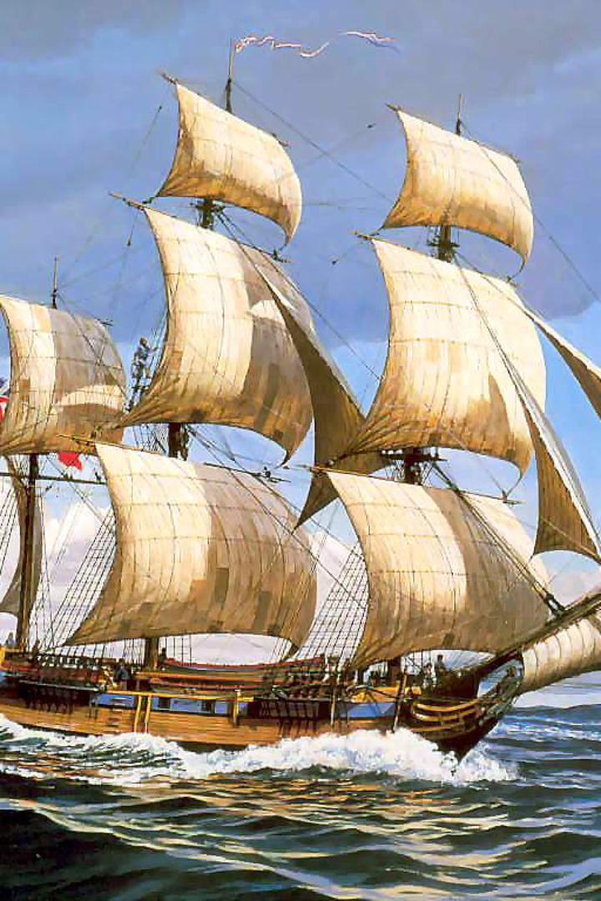
Географические открытия XVII—XIX вв. Поиски Южной Земли — открытие Австралии - конспект урока географии в 5 классе
newUROKI.net
Добро пожаловать на урок географии! Сегодня мы погрузимся в эпоху Великих Географических Открытий и рассмотрим одно из самых захватывающих открытий - Австралию. Приготовьтесь погрузиться в путешествие.
Презентация для урока географии в 5 классе по теме: "Географические открытия XVII—XIX вв. Поиски Южной Земли — открытие Австралии"
«Новые УРОКИ» newUROKI.net
Всё для учителя – всё бесплатно!

Slide 2
newUROKI.net
История поисков Южной Земли
1
Великие Географические Открытия
2
Загадка Южной Земли
В течение долгого времени Южная Земля оставалась таинственным местом, и ее существование вызывало большой интерес у исследователей.
В XVII—XIX веках исследователи из разных стран начали путешествовать по неизведанным территориям в поисках новых земель и ресурсов.
3
Конкуренция и соперничество
Различные страны соревновались в поисках Южной Земли и стремились стать первооткрывателями этой удаленной и неизвестной территории.

Slide 3
newUROKI.net
Первооткрыватель Австралии
Джеймс Кук
1770 год
Наука и картография
Британский мореплаватель и первооткрыватель, отправился в своей первой экспедиции на корабле "Эндевор" в поисках неизведанных земель.
Кук достиг восточного побережья Австралии, назвав его Новым Южным Уэльсом и заявив это для Британской империи.
Кук положил начало научным исследованиям Австралии и составил первую подробную карту ее побережья.

Slide 4
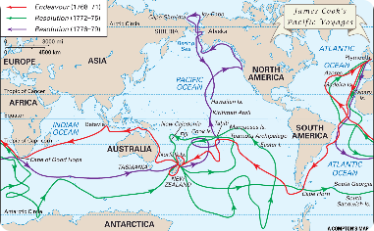
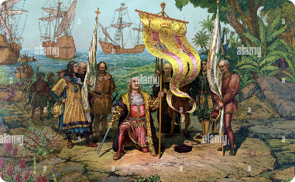
newUROKI.net
Карта маршрута первооткрывателя
Путешествие
Экспедиция на "Эндевор"
Открытие Австралии
Джеймс Кук и его команда путешествовали длинным путем через неизвестные воды, встречая различные острова и рифы на своем пути.
Корабль "Эндевор" был оснащен для длительного плавания и позволил Куку и его команде преодолеть огромные расстояния в поисках новых земель.
Кук и его команда впервые стояли на берегу Австралии и стали первыми европейцами, увидевшими эту удивительную страну.

Slide 5
newUROKI.net
Роль экспедиций в открытии Австралии
1
Торговля и колонизация
Открытие Австралии открыло новую возможность для торговли с этими землями, и привело к созданию колоний и установлению британской власти.
Научные исследования
2
Экспедиции туда и обратно привнесли новые знания об Австралии, ее флоре и фауне, и сделали вклад в науку и картографию.
3
Историческое значение
Открытие Австралии стало важным событием в истории, которое сформировало современную страну и ее национальную идентичность.

Slide 6
newUROKI.net
Практическое значение открытия Австралии
Торговля и экономика
Новые образы жизни и опыт
Культурный обмен
Открытие Австралии привело к развитию торговли и экономики страны, а также к добыче ценных ресурсов, таких как уголь и золото.
Открытие Австралии предоставило людям возможность начать новую жизнь в экзотической и уникальной среде и развивать новые общества и культуры.
Встреча европейцев с аборигенами Австралии привела к культурному обмену и взаимопониманию, а также к развитию новых понятий и идей.

Slide 7
newUROKI.net
Рефлексия: Что мы узнали о поисках Южной Земли?
Мы узнали о Великих Географических Открытиях XVII—XIX веков.
Погрузились в историю поисков Южной Земли.
Познакомились с первооткрывателем Австралии - Джеймсом Куком.
Рассмотрели карту маршрута первооткрывателя.
Узнали о роли экспедиций в открытии Австралии.
Обсудили практическое значение открытия Австралии.
Подумали о том, что сделали в этом уроке и какие знания получили.

